Slide 1
Fisica
Dinamica, Energia, Conservazione, Equilibrio
Gabriel Rovesti
08/08/2023

Slide 2
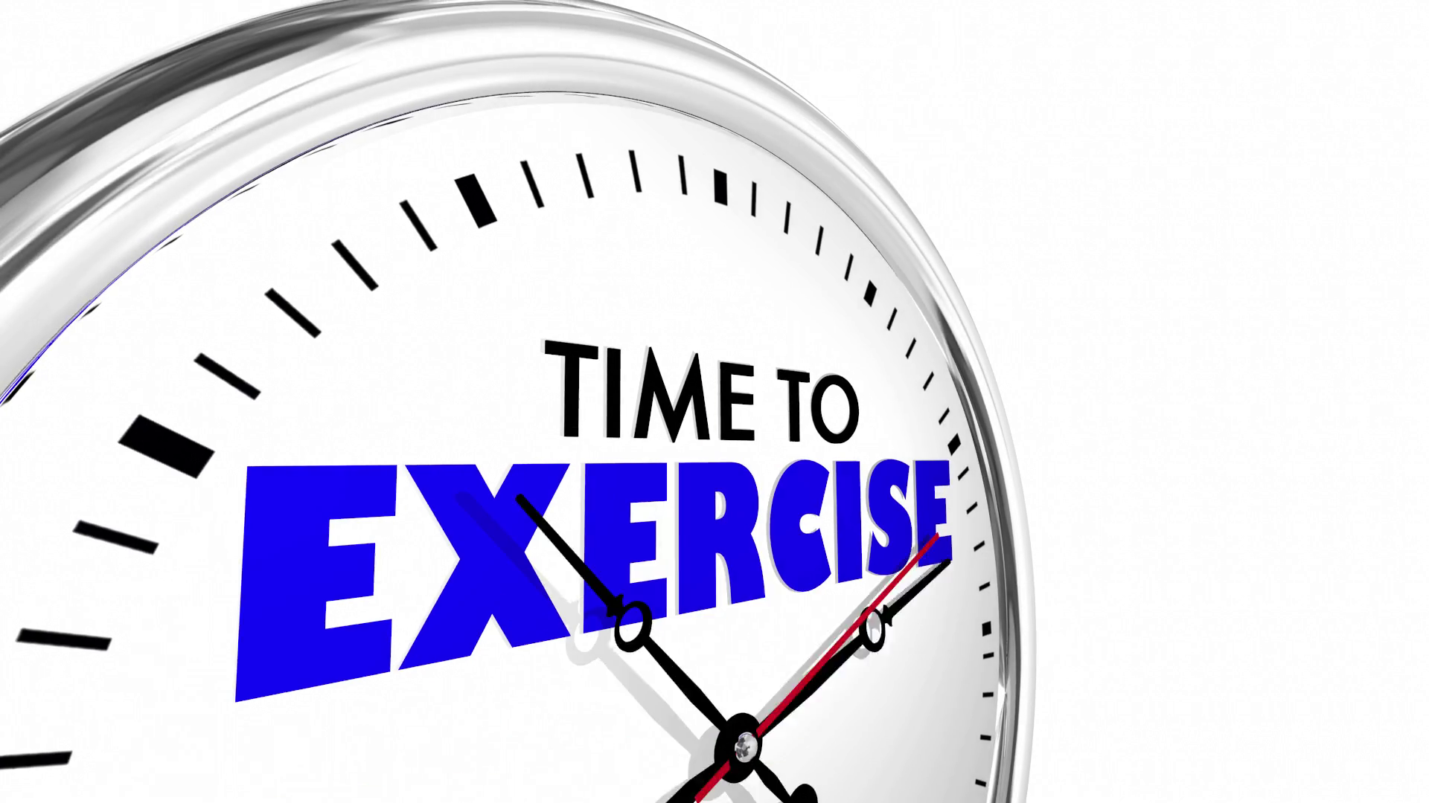
Un po’ di esercizi sulle puntate precedenti…

Slide 3
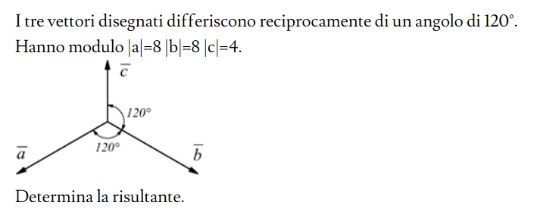
Vettori (1)

Slide 4
Vettori (1)

Slide 5
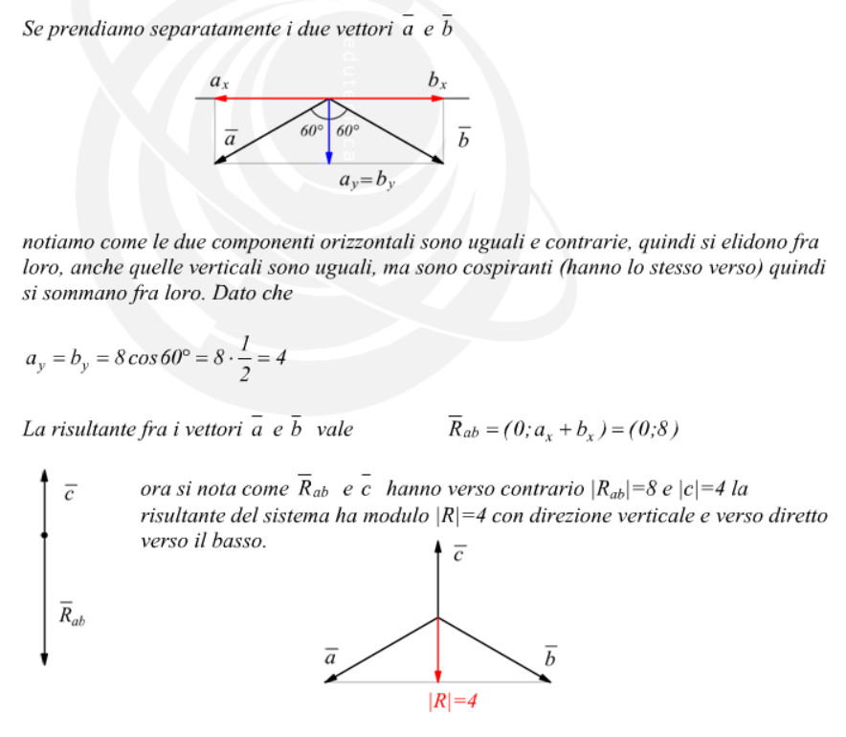
Vettori (1)

Slide 6
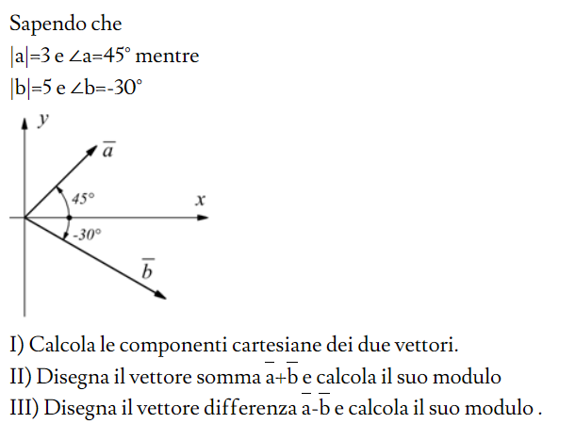
Vettori (2)

Slide 7
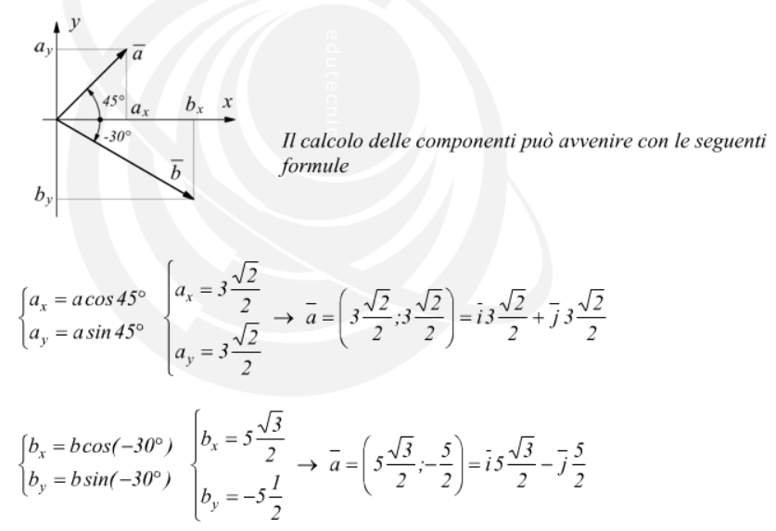
Vettori (2)

Slide 8
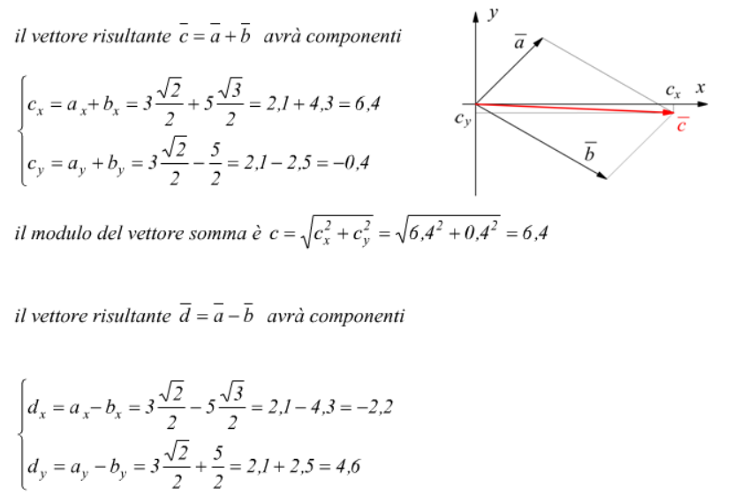
Vettori (2)

Slide 9
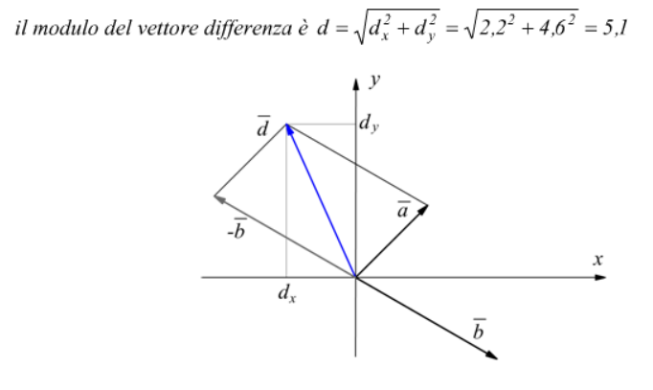
Vettori (2)

Slide 10
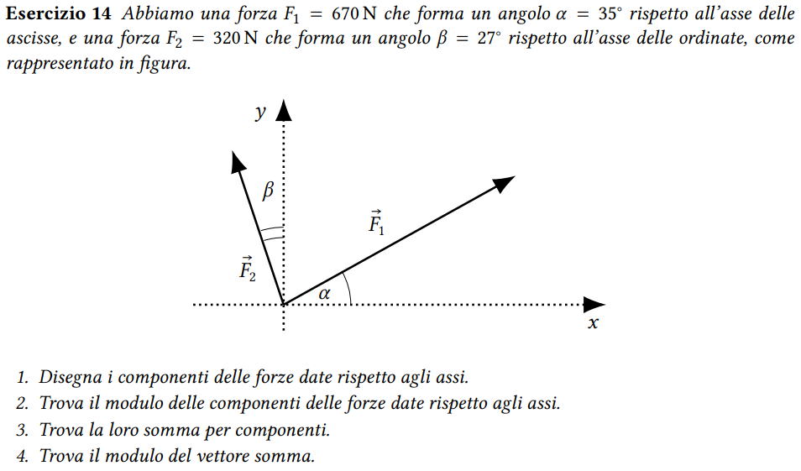
Forze (1)

Slide 11
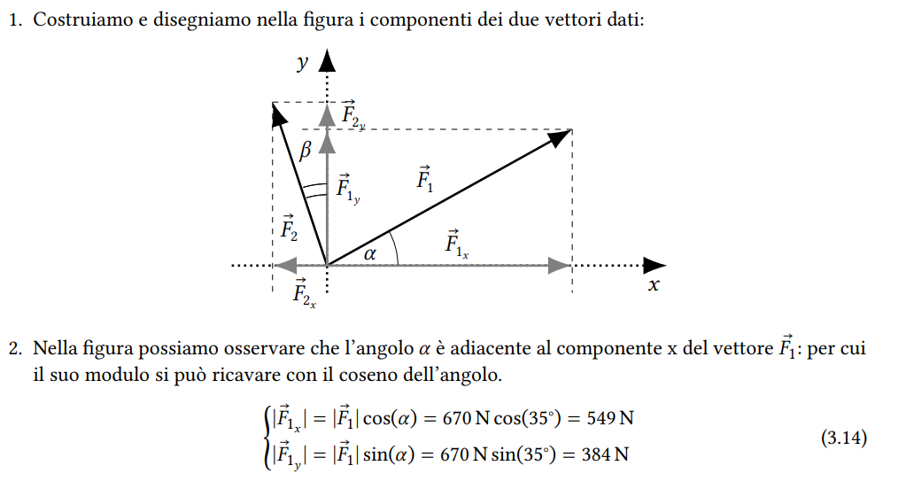
Forze (1)

Slide 12
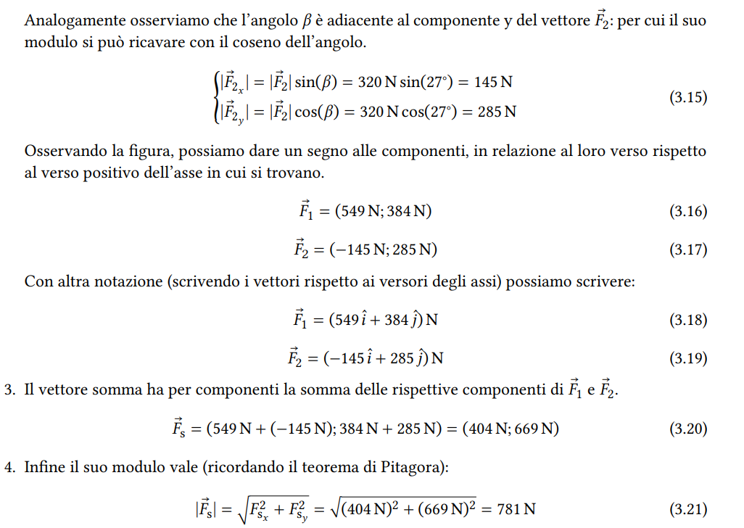
Forze (1)

Slide 13
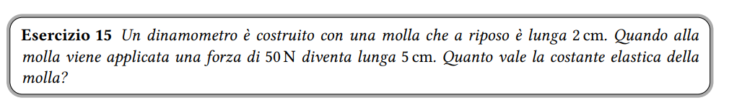
Forze (2)

Slide 14
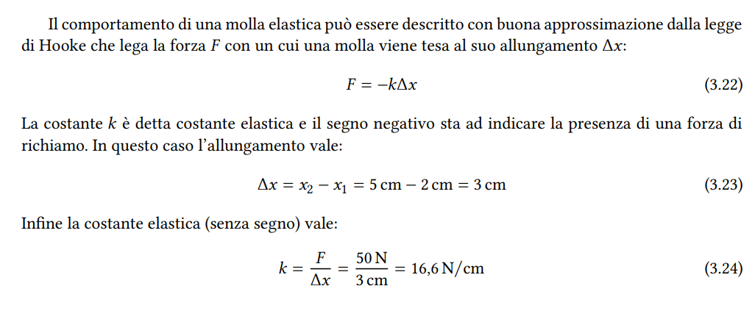
Forze (2)

Slide 15
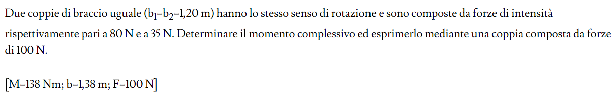
Momento di una forza (1)

Slide 16
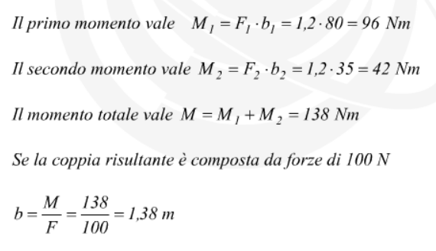
Momento di una forza (1)

Slide 17
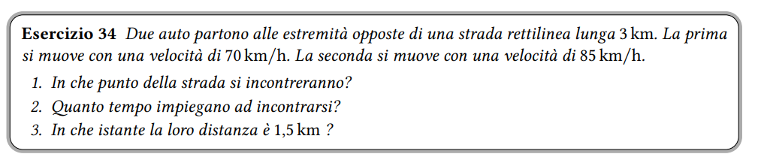
Cinematica (1)

Slide 18
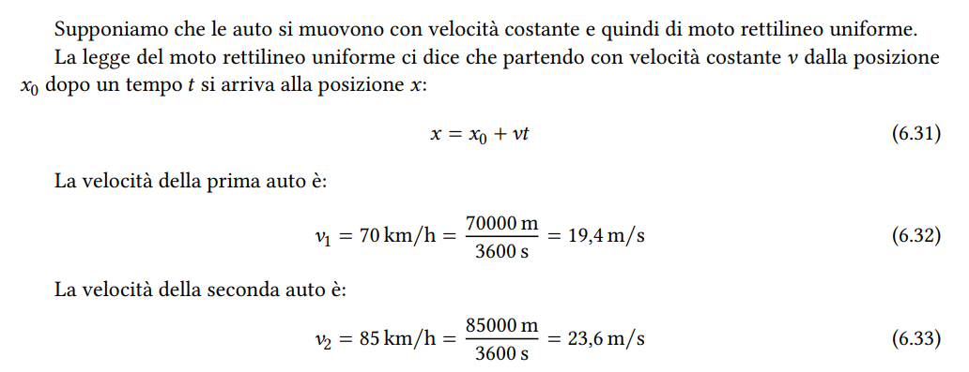
Cinematica (1)

Slide 19
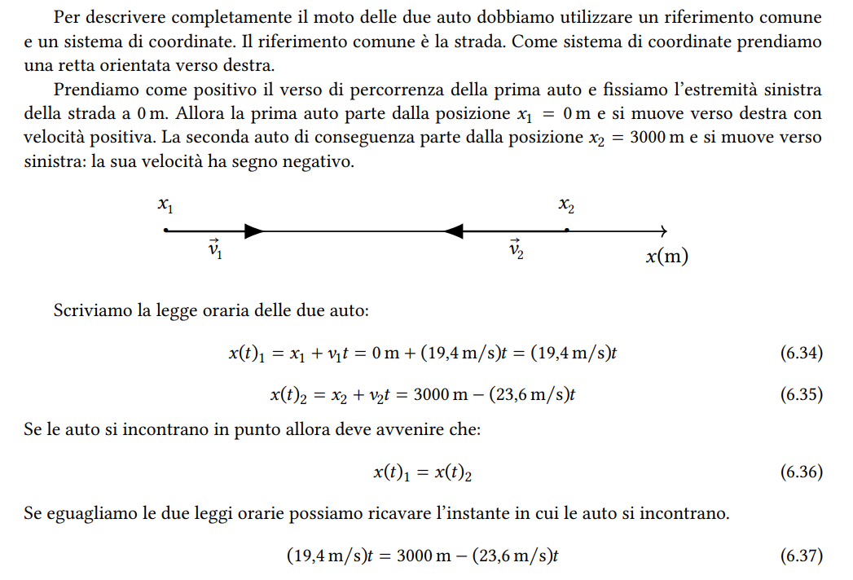
Cinematica (1)

Slide 20
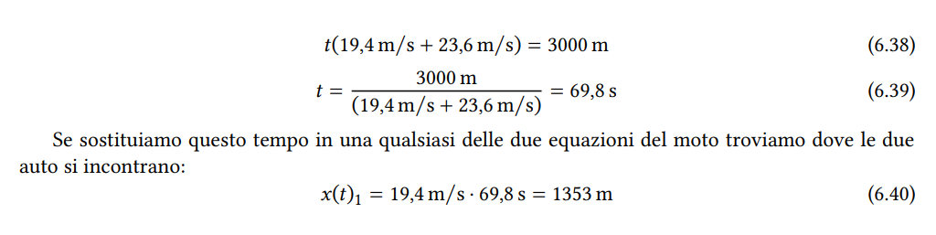
Cinematica (1)

Slide 21
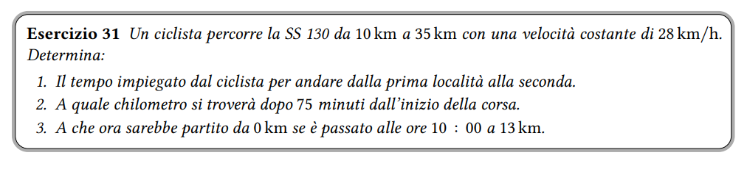
Cinematica (2)

Slide 22
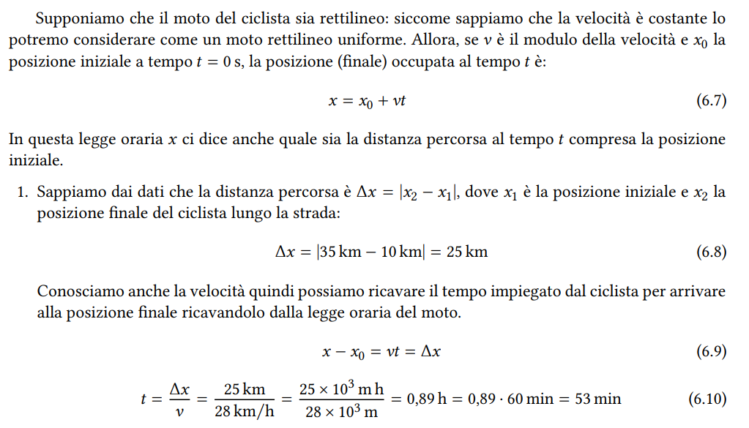
Cinematica (2)

Slide 23
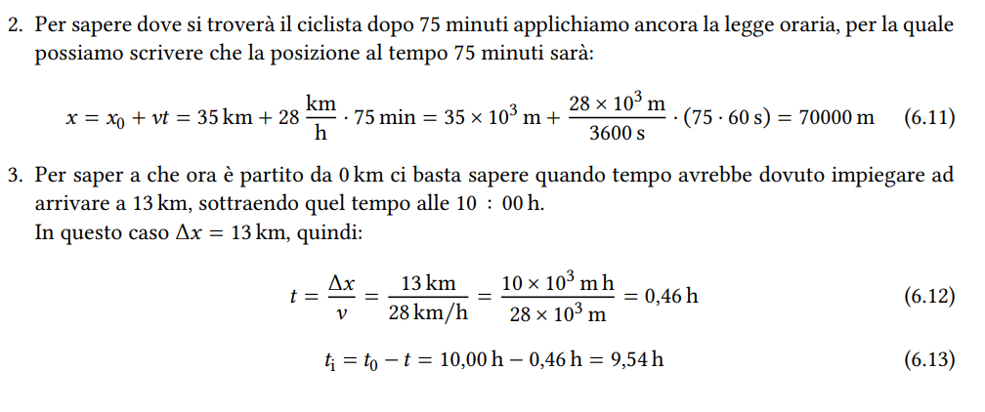
Cinematica (2)

Slide 24
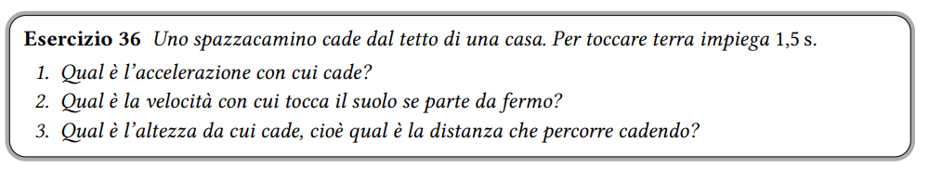
Cinematica (3)

Slide 25
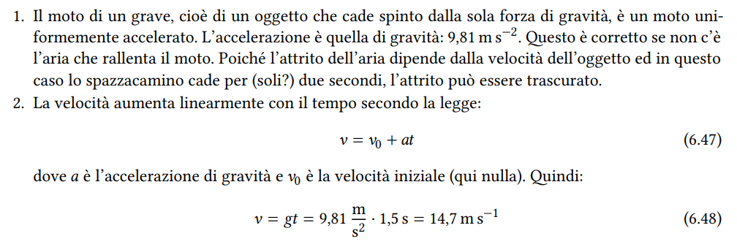
Cinematica (3)

Slide 26
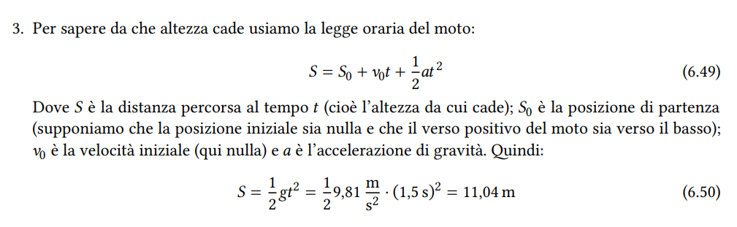
Cinematica (3)

